Slide 1
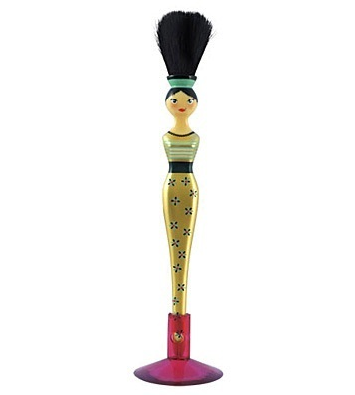
Здравствуйте. Я – волшебная кисточка. Я умею творить волшебство.

Slide 2
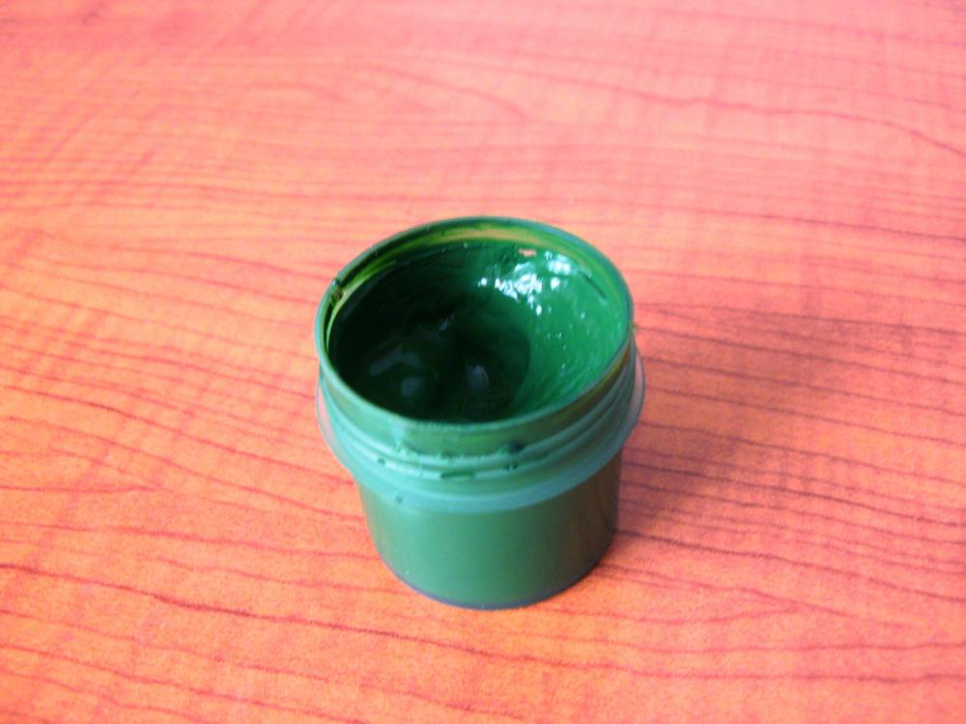
Это мой друг Зеленая краска.

Slide 3
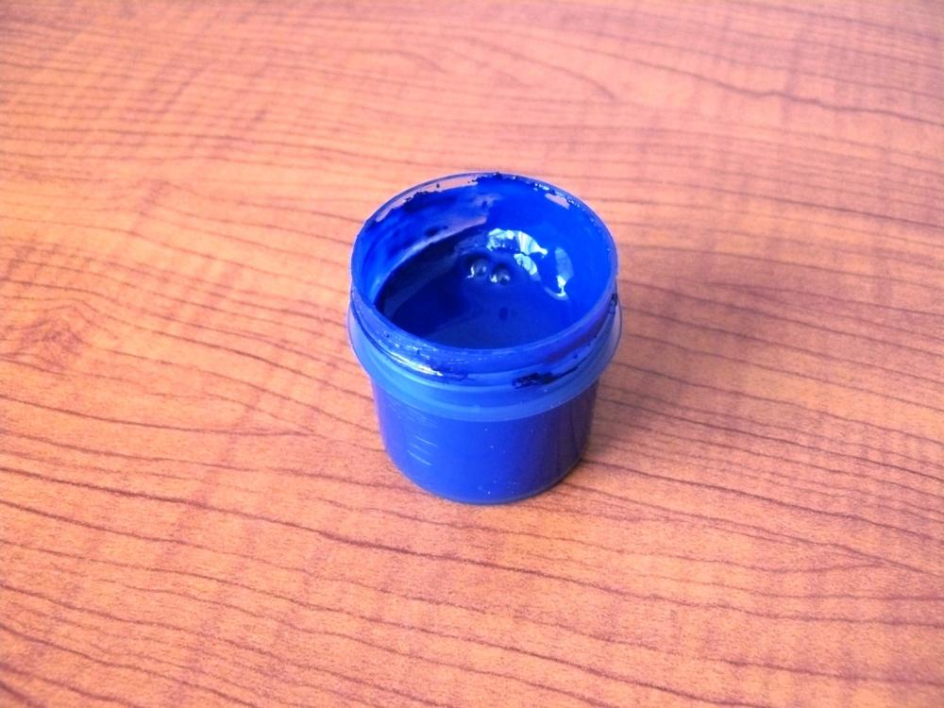
А это мой друг Синяя краска.

Slide 4
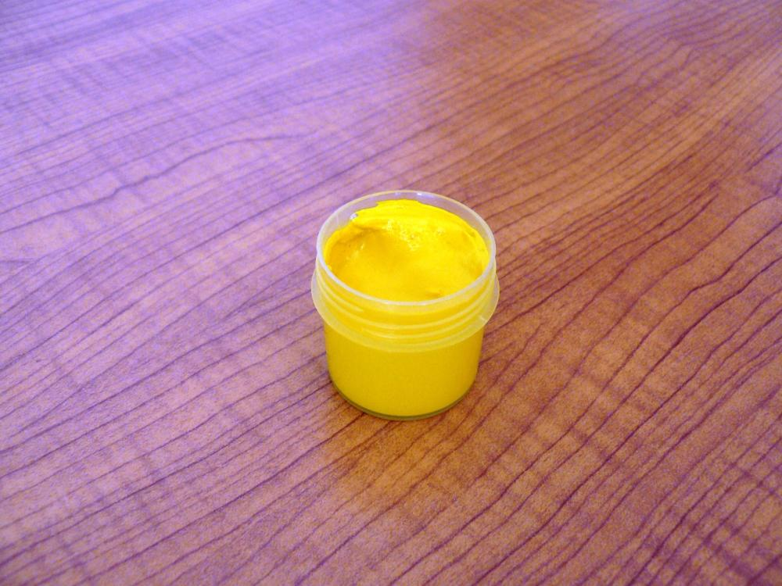
А вот мой друг Желтая краска.

Slide 5
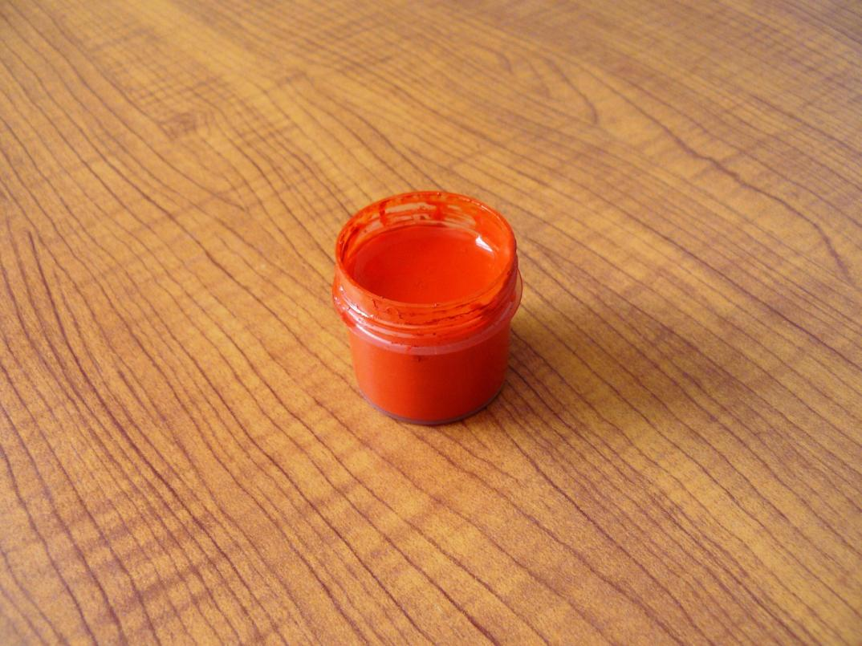
И еще мой друг Красная краска.

Slide 6

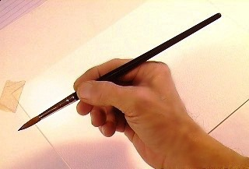
Что вы обо мне знаете?

Slide 7
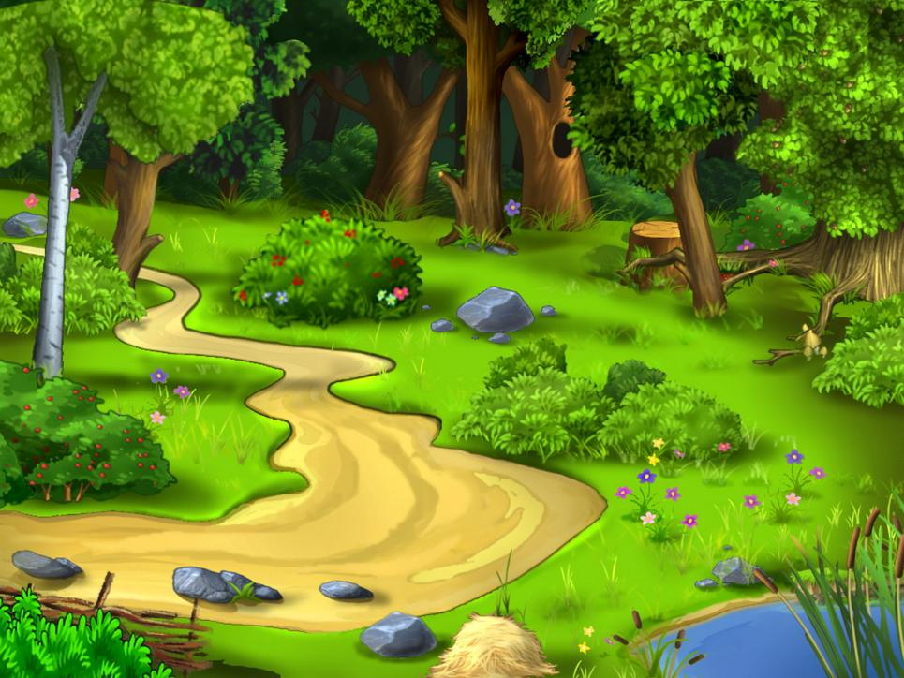
По ровненькой дорожке…

Slide 8
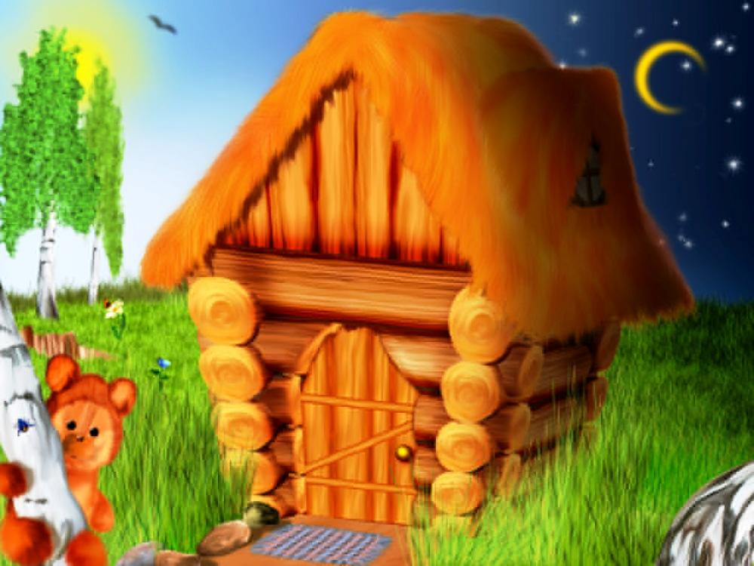
В одном лесу в своих избушках жили Медвежонок

Slide 9
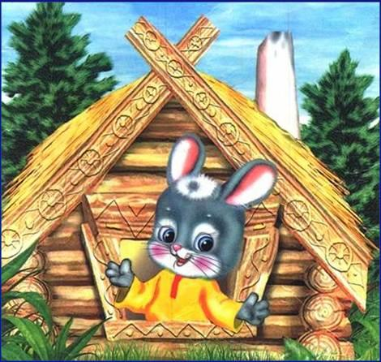
И Зайчонок.

Slide 10
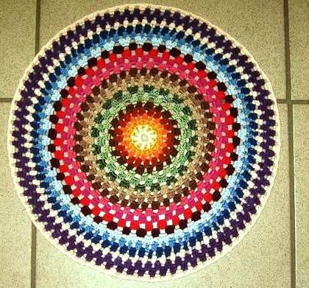

Вот такие половички были у Медвежонка.

Slide 11
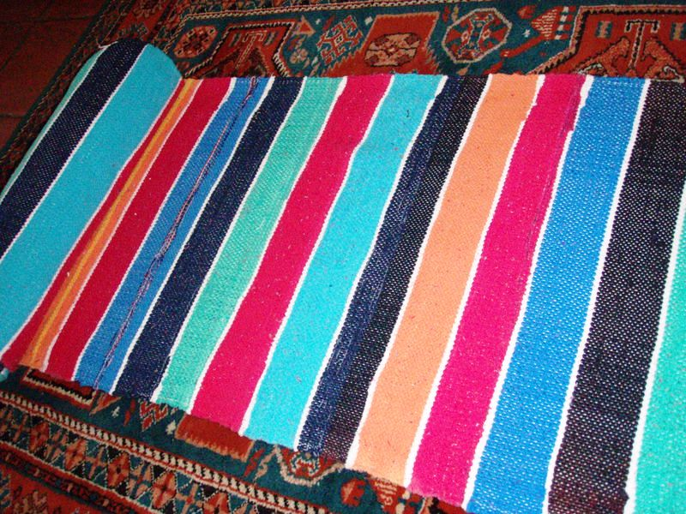
А вот такие – у Зайчонка.

Slide 12
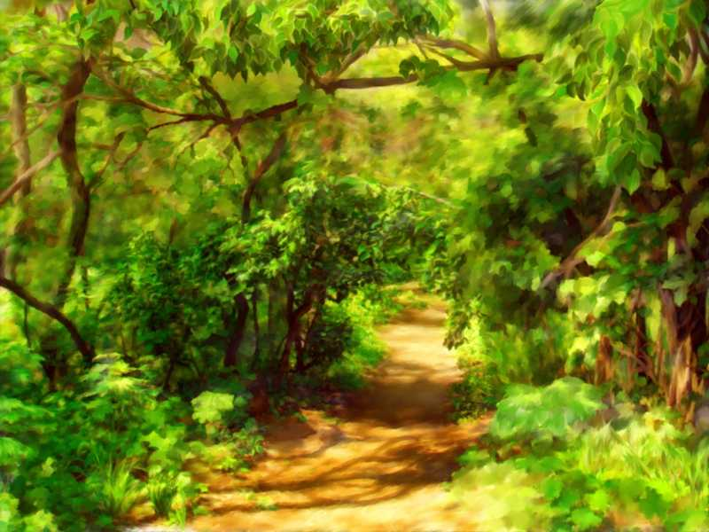
Давайте заглянем к Мишутке и Зайке. Друг за другом мы идем…

Slide 13
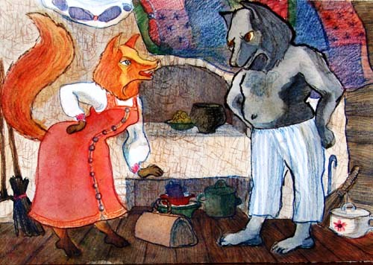
На другом краю леса жили злой Волк и хитрая Лиса.

Slide 14
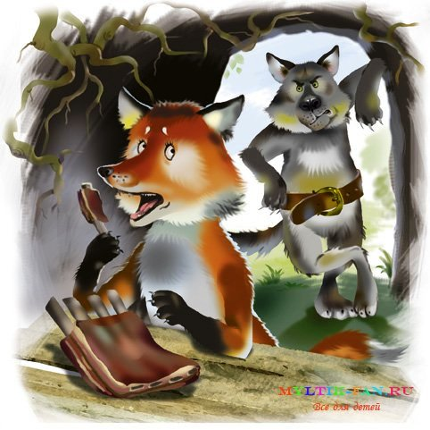
Вот и задумали Волк с Лисой украсть половички у наших друзей.

Slide 15
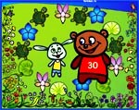
Однажды…

Slide 16
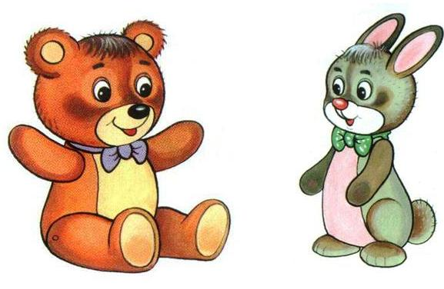
Мишка с Зайкой в чаще жили.

Slide 17
Унесли половичок у Зайчонка.

Slide 18
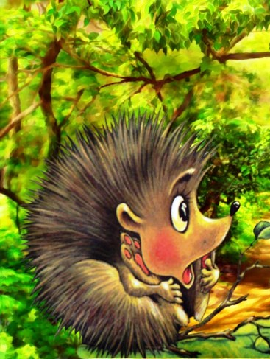
Они хотели и у Медвежонка украсть половичок, но мимо проходил Ёжик, он спугнул Волка и Лису.

Slide 19
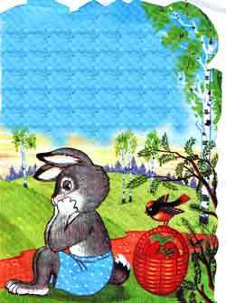
Пришел Зайчонок домой, увидел, что нет половичка, и заплакал.

Slide 20
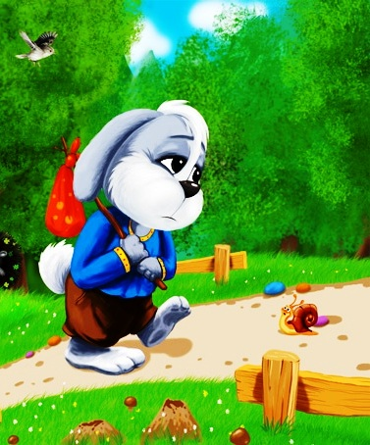
Пошел он к своему другу Медвежонку.

Slide 21
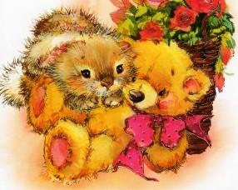
Стали они вместе думать, что же им делать. Ничего не придумали.

Slide 22
Мы должны им помочь.

Slide 23
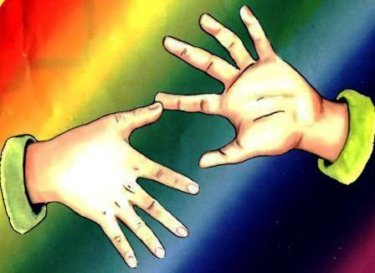
На моей руке пять пальцев, пять держальцев, пять хватальцев.

Slide 24
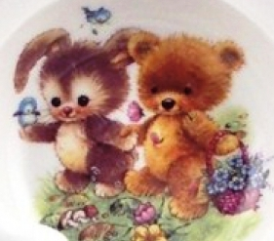
Поиграем

Slide 25
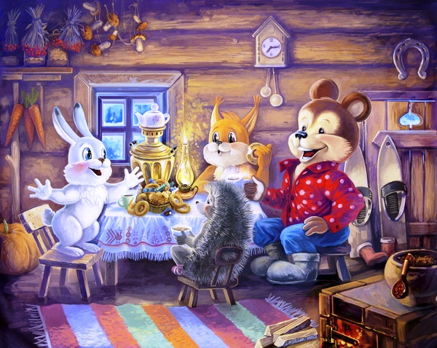
К Медвежонку и Зайчонку пришли гости.

Slide 26
Вы помогли мне сегодня совершить волшебство.

Slide 27
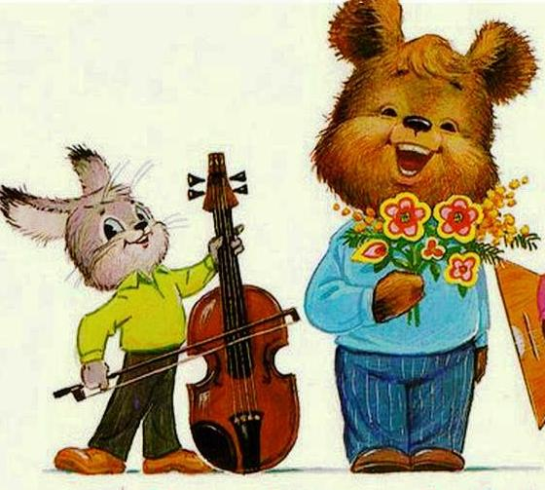
Спасибо за внимание.

